Slide 1

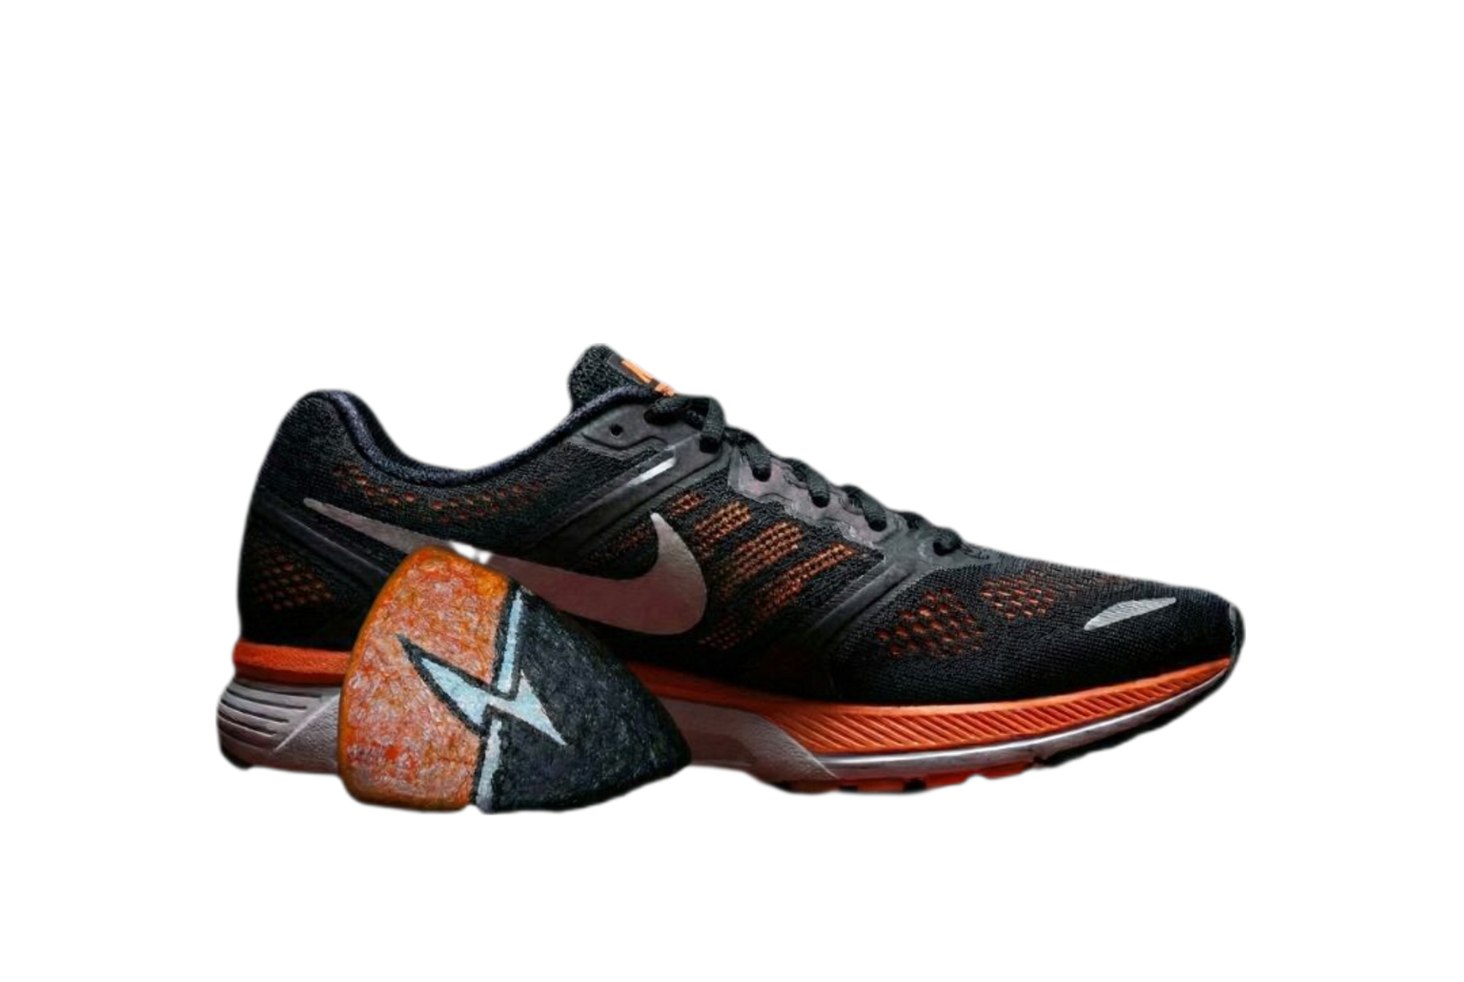
RUNDEX
RUN FEARLESS
SCALZO, CORTINOVIS, BIANCHI, BASILE

Slide 2

INTRODUZIONE
VIDEO SPOT
Circa un corridore su due subisce un infortuna
Nessuna soluzione per gli amatoriali
RUNDEX

Slide 3
INTRODUZIONE
PROBLEMA
SOLUZIONE
Alta percentuale di corridori, amatoriali e professionisti, subiscono infortuni dovuti a una tecnica scorretta
Non esiste una soluzione accessibile per il monitoraggio della postura di corsa
I corridori amatoriali non hanno modo di correggere la propria tecnica e sono più proni a lesioni
Un dispositivo innovativo, economico e preciso che monitora:
Pronazione e supinazione del piede
Tipo di appoggio
Lunghezza e cadenza del passo
Tempi di contatto e di volo
Oscillazioni verticali
Per una precisa analisi biomeccanica concentrata nel correggere la tecnica e postura per evitare infortuni

Slide 4
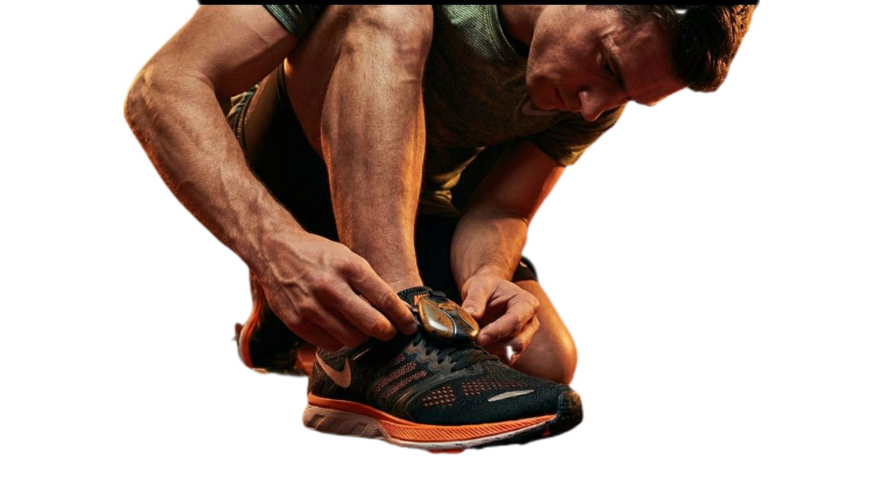
CHE COS’È RUNDEX?
01
02
03
IL PRODOTTO
TECNOLOGIA
TARGET
System on Chip (SoC): nRF52840
Sensori IMU: accelerometro, giroscopio, magnetometro.
Streaming live tramite Bluetooth Low Energy
Analisi tecnica avanzata della cinematica della corsa
Coaching personalizzato con AI
Corridori amatoriali che vogliono prevenire infortuni
Atleti per ottimizzare performance e efficienza
Allenatori per dati facilmente accessibili e precisi
Sensore → Web App → AI Coach
La prima piattaforma end-to-end per analizzare la corsa in modo scientifico e accessibile.

Slide 5
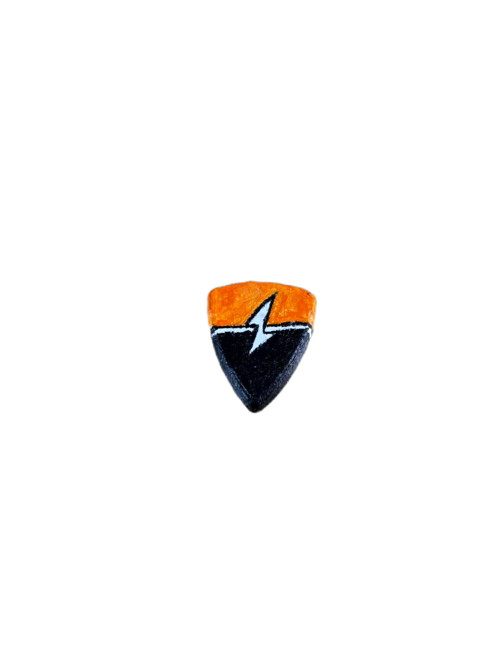
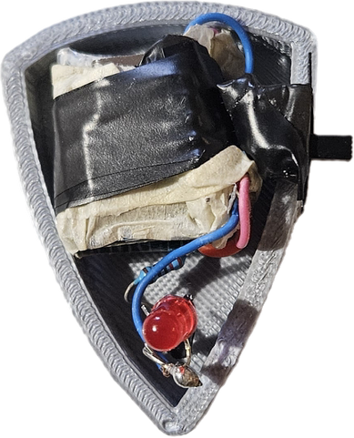
DISPOSITIVO FISICO
RACCOLTA E TRASMISSIONE DATI
FUNZIONALITÀ
EXTRA
Posizionabile facilmente sui lacci tramite un gancio integrato
Custodia leggera e impermeabile
Design unico
Monitoraggio del movimento del piede per ottenere dati precisi durante la corsa
Streaming in tempo reale dei dati tramite BLE
Autonomia di oltre 48h
Luce rossa posta frontalmente per rendere visibile il corridore anche la sera
CHIP

Slide 6

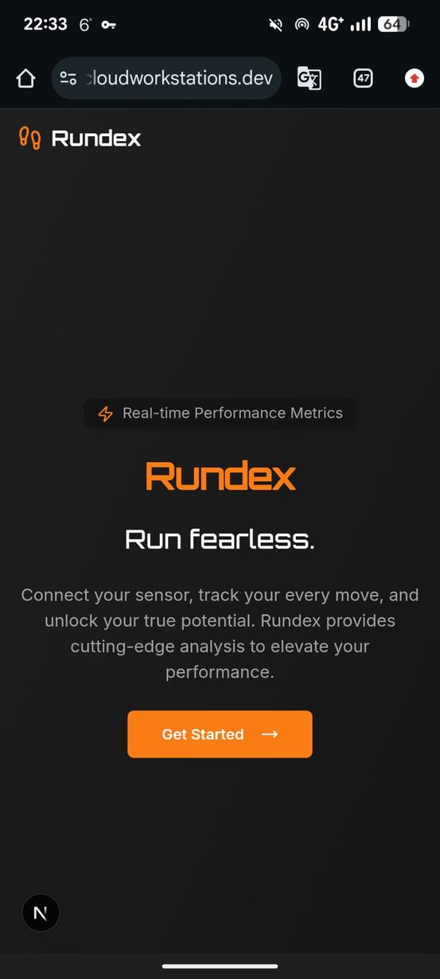
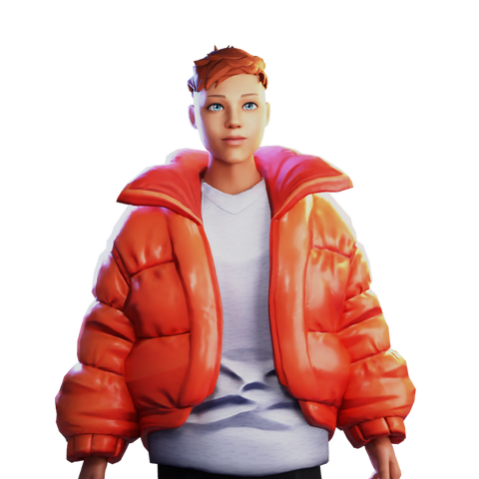
1
2
3
4
CONNECT
DASHBOARD
VIRTUAL COACH
LOGIN
Immersive UI Design Interfaccia Dark Mode focalizzata sull'immediata percezione del valore biometrico.
Google Authentication Login federato integrato per azzerare le barriere tecniche d'ingresso.
Frictionless Onboarding Flusso ottimizzato per massimizzare il tasso di conversione fin dal primo click.
APP

Slide 7
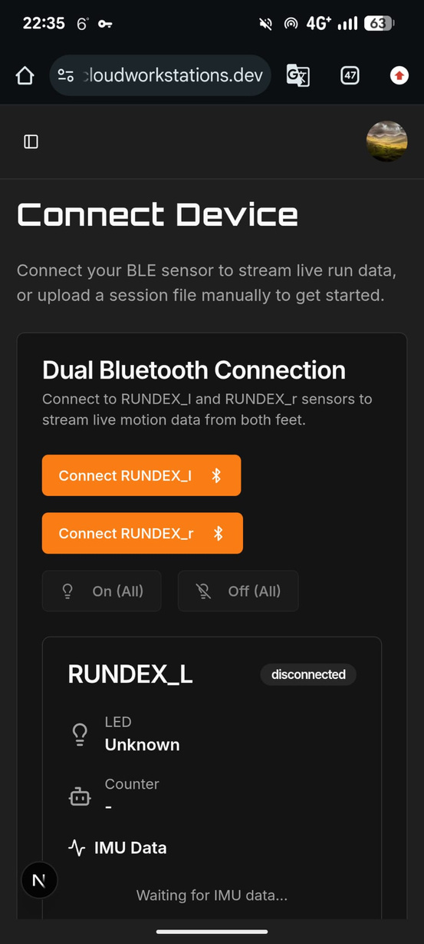
2
1
3
4
LOGIN
DASHBOARD
VIRTUAL COACH
CONNECT
Dual Bluetooth Management Sincronizzazione simultanea di due sensori indipendenti per un setup immediato.
Parallel IMU Acquisition Attivazione istantanea del flusso dati sincrono da entrambi gli arti.
Stereoscopic Motion Analysis Integrazione Hardware/Software per garantire la massima precisione biomeccanica.
APP

Slide 8
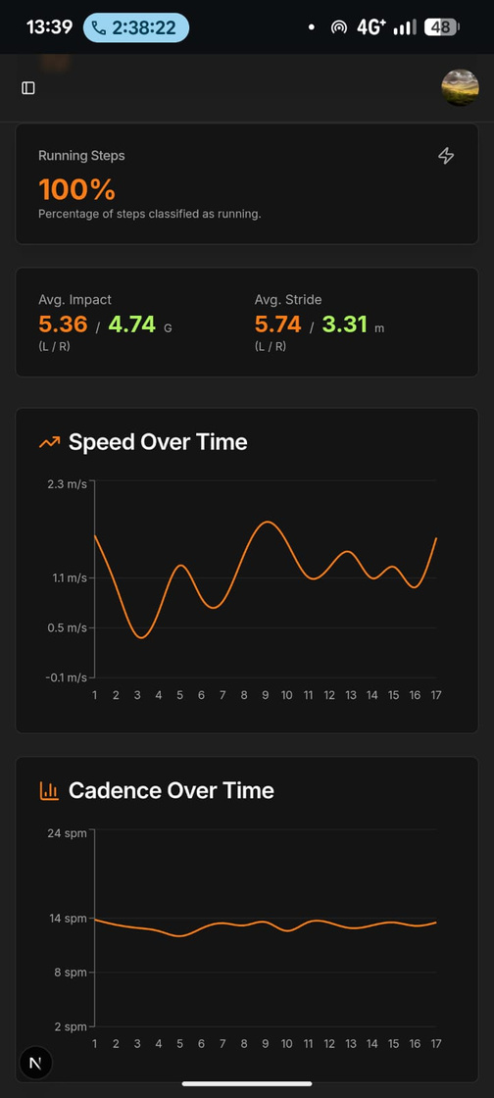
1
2
3
4
LOGIN
CONNECT
VIRTUAL COACH
DASHBOARD
Bilateral Granularity (L/R) Comparazione dettagliata e separata di Impatto e Falcata tra piede destro e sinistro.
Real-Time Asymmetry Detection Visualizzazione grafica immediata degli squilibri per la correzione tecnica istantanea.
Actionable Insights Strumento analitico oggettivo per l'ottimizzazione della performance e la prevenzione di infortuni.
APP

Slide 9
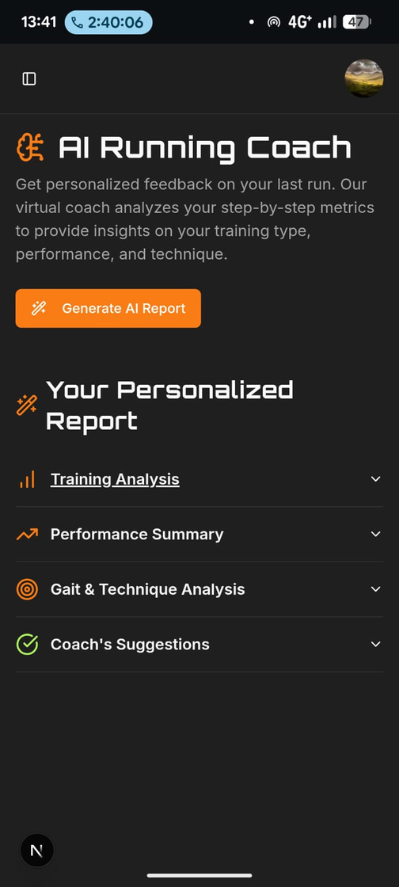
1
2
3
4
LOGIN
CONNECT
DASHBOARD
VIRTUAL COACH
AI-Driven Core Motore di intelligenza artificiale dal semplice tracking al coaching attivo.
From Big Data to Smart Data Interpretazione automatizzata delle metriche per generare valore tangibile.
Performance Decoding Analisi qualitativa della corsa per fornire feedback tecnici avanzati e comprensibili
APP

Slide 10


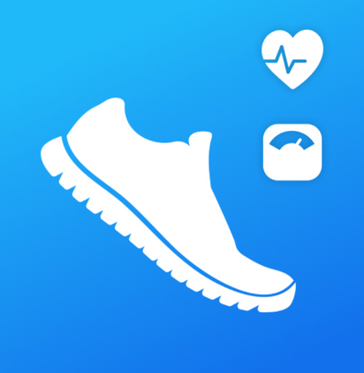
INDAGINE
DI
MERCATO
SIAMO UNICI!

Slide 11
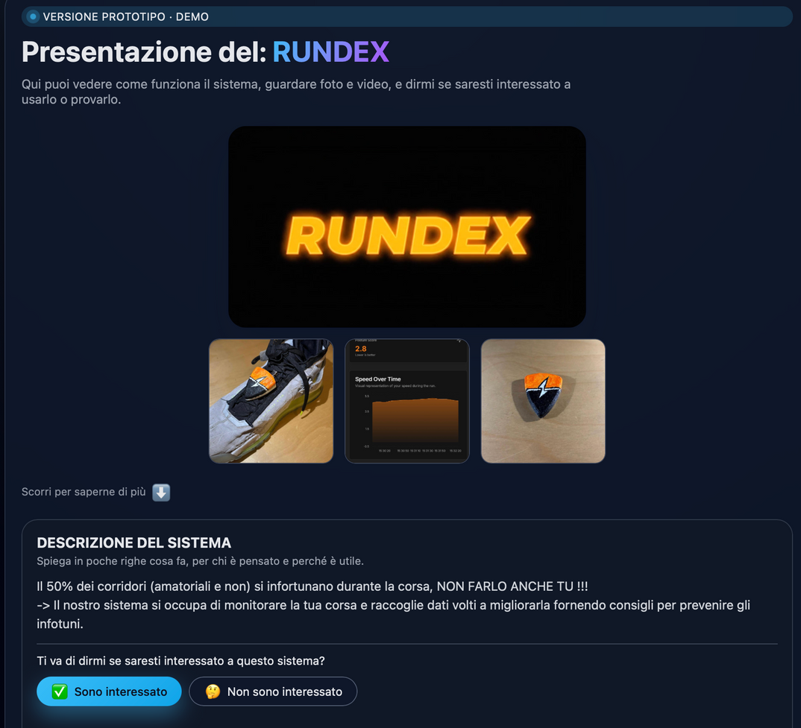
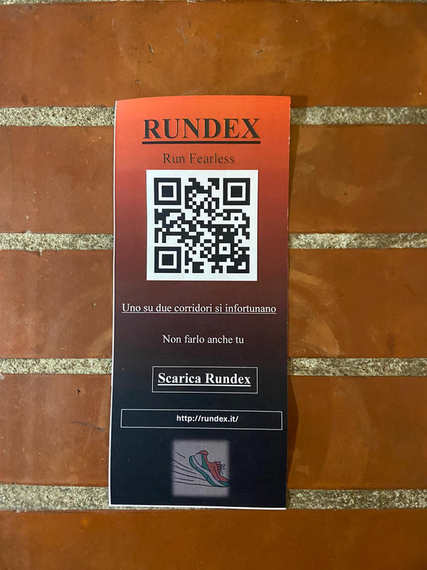
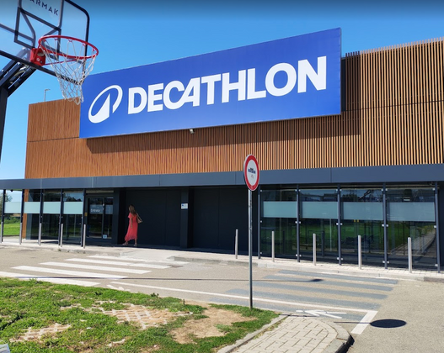
PRETOTIPO

Slide 12

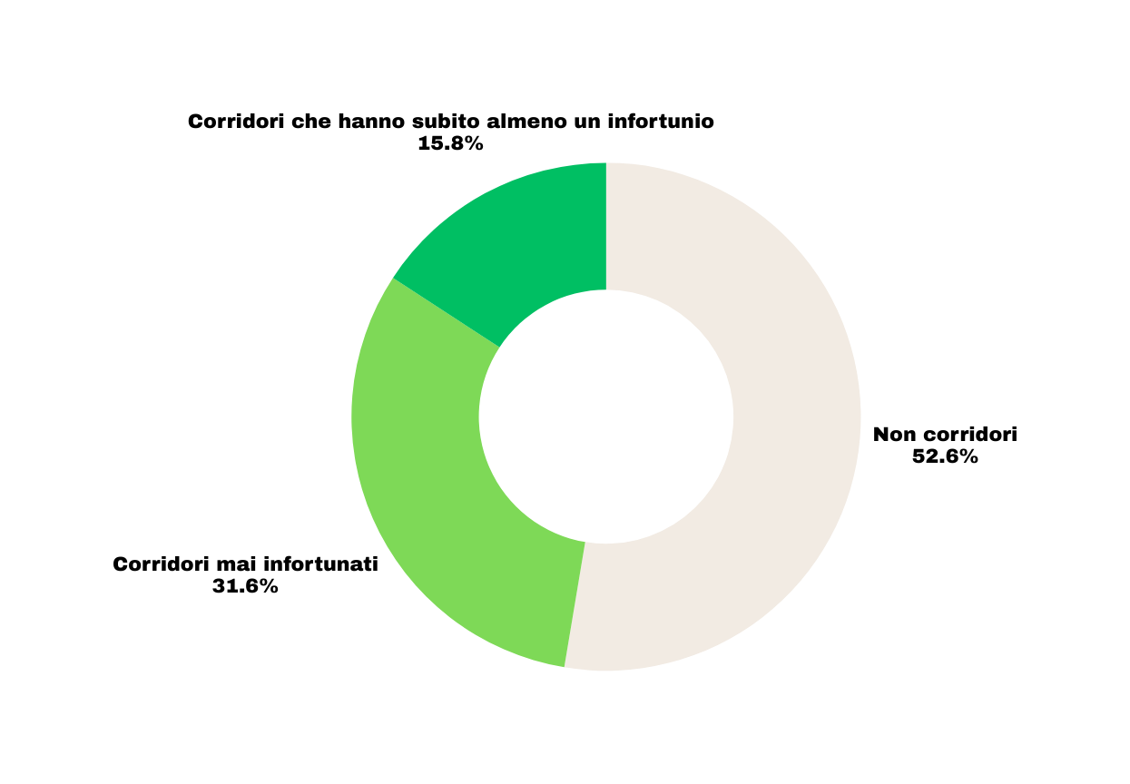

DATI STATISTICI
59% ITALIANI SONO CORRIDORI
48% DI LORO SUBISCONO INFORTUNI
+20 MILIONI DI POTENZIALI CLIENTI SOLO
IN ITALIA

Slide 13
COSTI
COSTO PRODUZIONE:
8€ PER COPPIA DI CHIP
SU UNA PRODUZIONE DI 400000 DI CHIP
per SOLO 1% del target
Manutenzione App: 50€ al mese
MARKETING: 27€ per utente

Slide 14
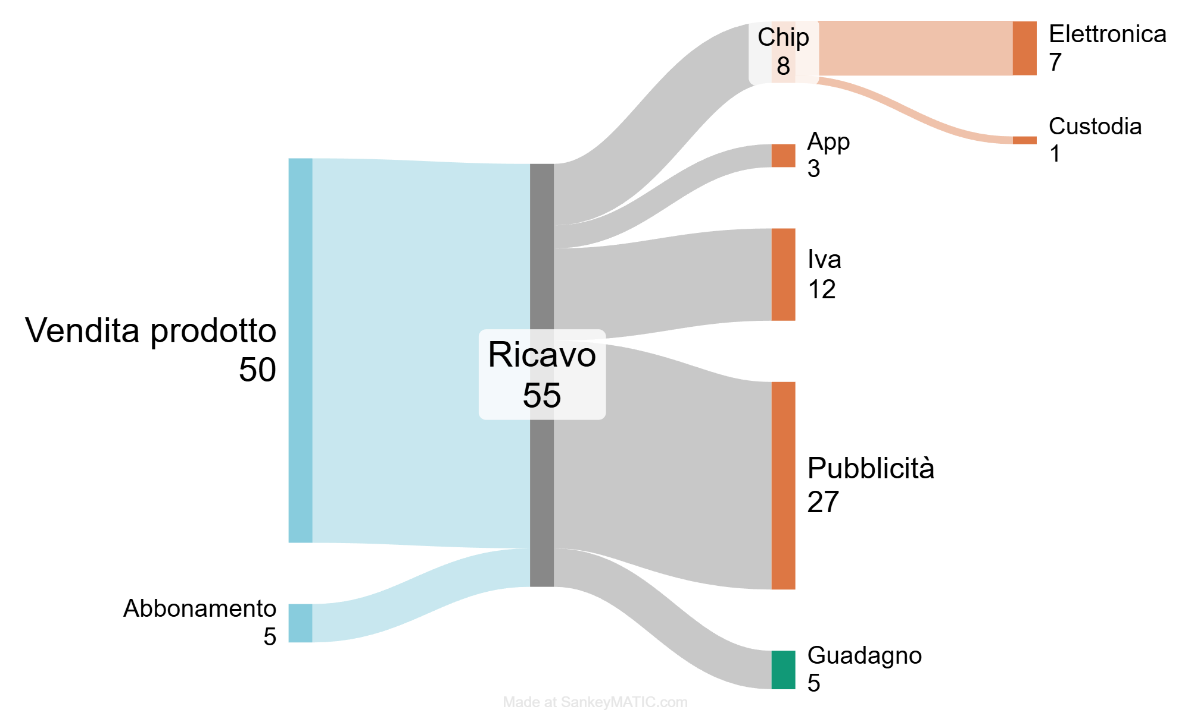
Cash Flow
€
€
€
€
€
€
€
€
€
€

Slide 15
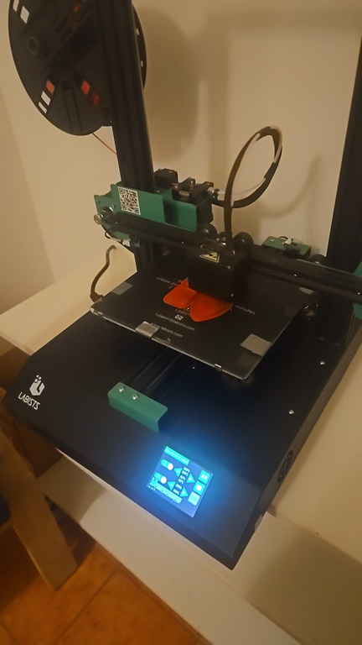
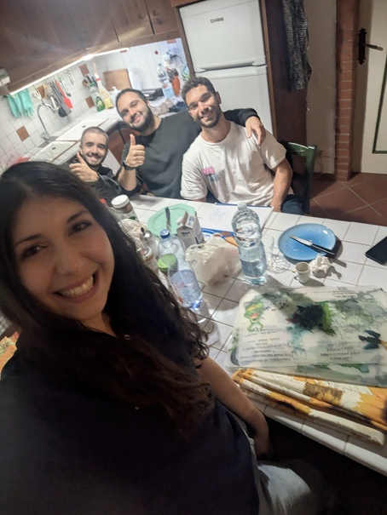
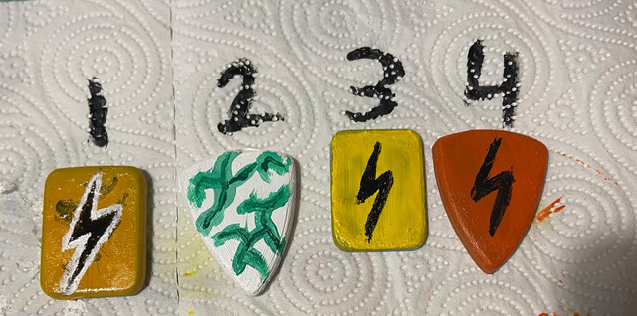
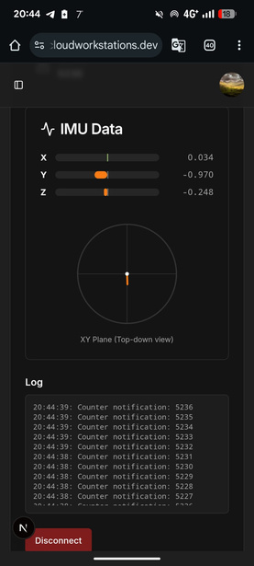
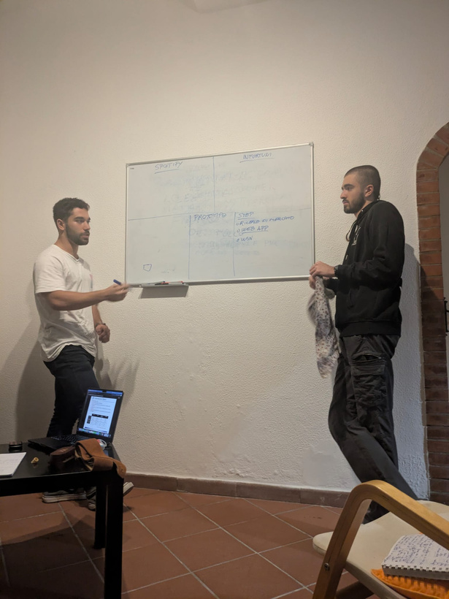
TIMELINE
DALL’ IDEA ALLA REALTA`
STAMPA 3D E DECORAZIONE CASE
1
3
BRAINSTORMING
SCELTA DEL NOME E DIVISIONE DEL LAVORO
2
4
PROGRAMMAZIONE APPLICAZIONE COMPATIBILE

Slide 16
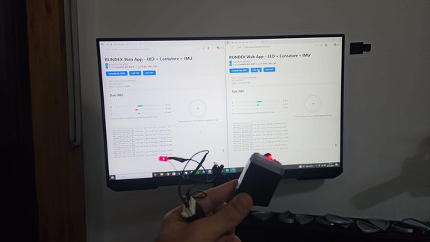
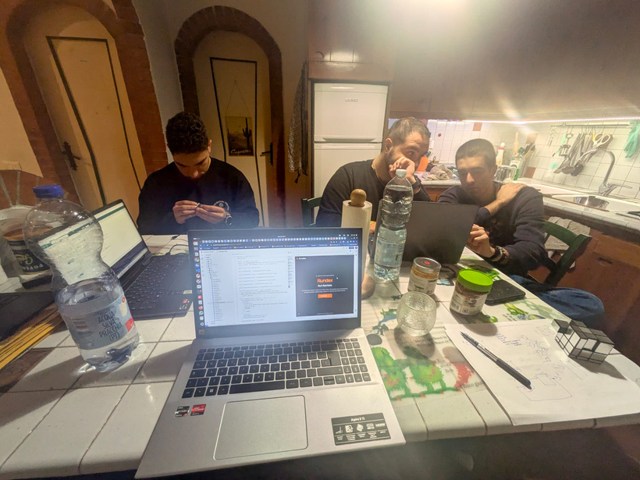
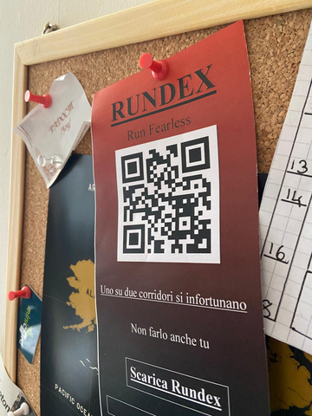
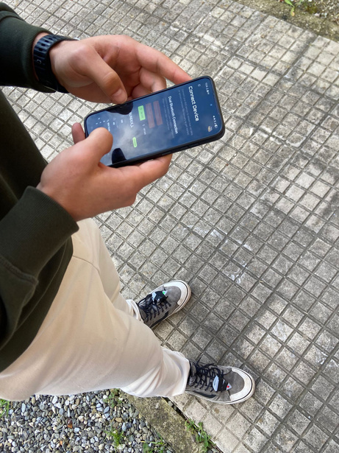
TIMELINE
DALL’ IDEA ALLA REALTA`
5
6
ASSEMBLARE E RIFINIRE COMPONENTI HARDWARE E SOFTWARE
8
INDAGINE DI MERCATO E VOLANTINI
SETUP DEL CHIP E DELLE SUE COMPONENTI
7
TESTING

Slide 17
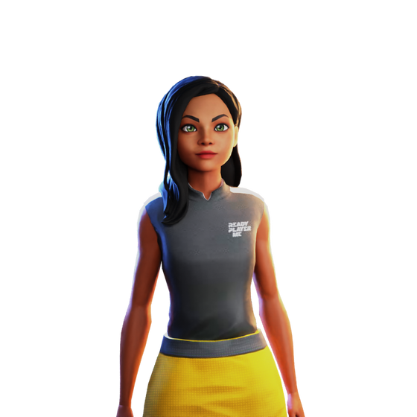


GPS
RETE NEURALE
VIRTUAL COACH
Per aggiungere più metriche di corsa e mostrare i percorsi
Creare un dataset con diversi stili di corsa e errori comuni per rilevarli con più precisione
Coach virtuale che legge e spiega i risultati per agevolare la comprensione dei risultati e tecniche di miglioramento
FUTURE IMPROVEMENTS

Slide 18
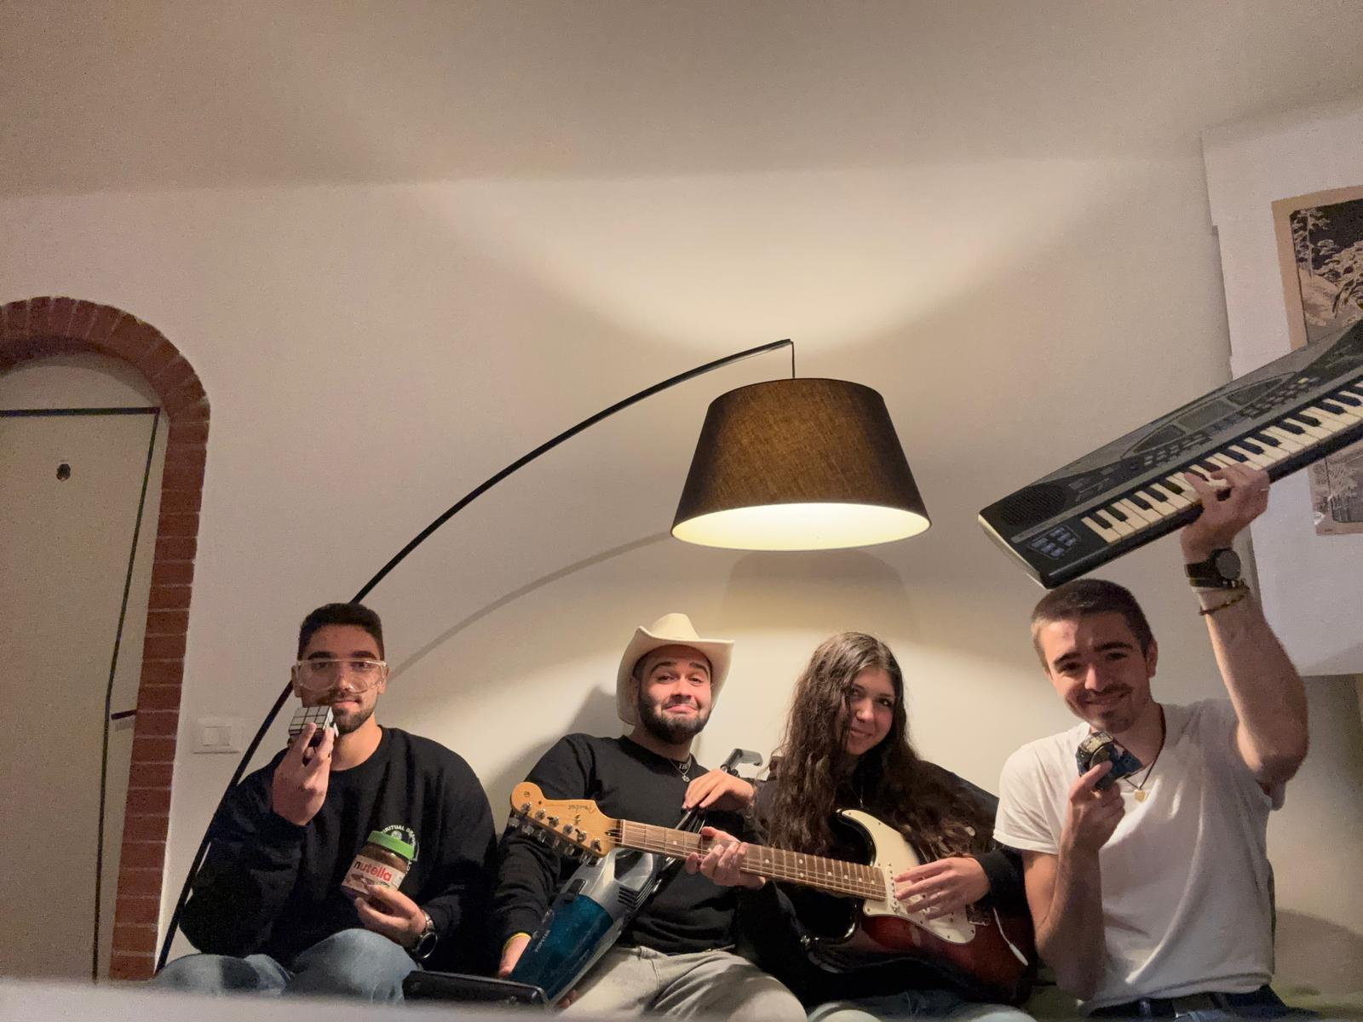
TEAM MEMBERS
TEAM MEMBERS
SIMONE BASILE
SOFIA SCALZO
ANDREA CORTINOVIS
MATTIA BIANCHI
Triennale di informatica
Triennale di informatica
Triennale matematica
Ingegneria Telecomunicazioni

